Slide 1


Vaswani et al., NIPS 2017
Attention Is All You Need 论文精读
汇报人：张同学 ｜ 信息科学技术学院
2026-09-23

Slide 2
问题与动机
方法拆解
论文证据
复现与评价
对我们的启发
CONTENTS
目录
01
问题与动机
Motivation
04
复现与评价
Reproduction & Critique
02
方法拆解
Method
05
对我们的启发
Takeaways
03
论文证据
Evidence

Slide 3
问题与动机
方法拆解
论文证据
复现与评价
对我们的启发
01
问题与动机
Motivation

Slide 4
问题与动机
方法拆解
论文证据
复现与评价
对我们的启发
问题
RNN 的串行计算，是长序列训练的瓶颈
第 t 步必须等第 t−1 步算完：序列越长越难并行，也越难学到远距离依赖。
▪ 循环网络按位置逐步计算，同一个训练样本内部无法并行
▪ 显存又限制了跨样本的批处理，长序列时矛盾更突出
▪ 此前的注意力机制几乎都搭配 RNN 使用，没有摆脱串行
▪ ConvS2S、ByteNet 可以并行，但远距离依赖的路径随距离增长
来源：Vaswani et al., 2017, §1–2
Notes:
约 1.5 分钟。先讲清“串行”到底卡在哪：不是算得慢，而是没法在一个样本内部并行。ConvS2S 的路径长度随距离线性增长，ByteNet 是对数增长（原文 §2）。

Slide 5
问题与动机
方法拆解
论文证据
复现与评价
对我们的启发
Table 1
自注意力把任意两位置的路径缩短到 O(1)
层类型 | 每层复杂度 | 串行操作数 | 最大路径长度
自注意力 | O(n²·d) | O(1) | O(1)
循环层 | O(n·d²) | O(n) | O(n)
卷积层 | O(k·n·d²) | O(1) | O(logₖ n)
受限自注意力 | O(r·n·d) | O(1) | O(n/r)
来源：Vaswani et al., 2017, Table 1（n 序列长度，d 表示维度，k 卷积核，r 邻域大小）
Notes:
重点看后两列：自注意力的串行操作和路径长度都是常数。代价是每层 O(n²·d)，当 n < d 时（句子级翻译常见，d=512）反而比循环层便宜；序列很长时就要考虑受限自注意力（原文 §4）。

Slide 6
问题与动机
方法拆解
论文证据
复现与评价
对我们的启发
02
方法拆解
Method

Slide 7

问题与动机
方法拆解
论文证据
复现与评价
对我们的启发
编码器与解码器全部由注意力和前馈层堆叠
6 层编码器 + 6 层解码器，d_model = 512，没有任何循环或卷积。
▪ 每层两个子层：多头自注意力 + 逐位置前馈网络
▪ 每个子层外面套残差连接，再做 LayerNorm
▪ 解码器多一个编码器-解码器注意力，用来读取源句表示
▪ 解码器的自注意力加掩码，保证只看已经生成的词
图 1 Transformer 整体结构（原文 Fig. 1）
来源：Vaswani et al., 2017, §3.1, Fig. 1
Notes:
约 2 分钟，这页是全场最重要的图。按“左边编码器 → 中间连线 → 右边解码器”的顺序讲。LayerNorm(x + Sublayer(x)) 是原文的 Post-LN 写法。

Slide 8
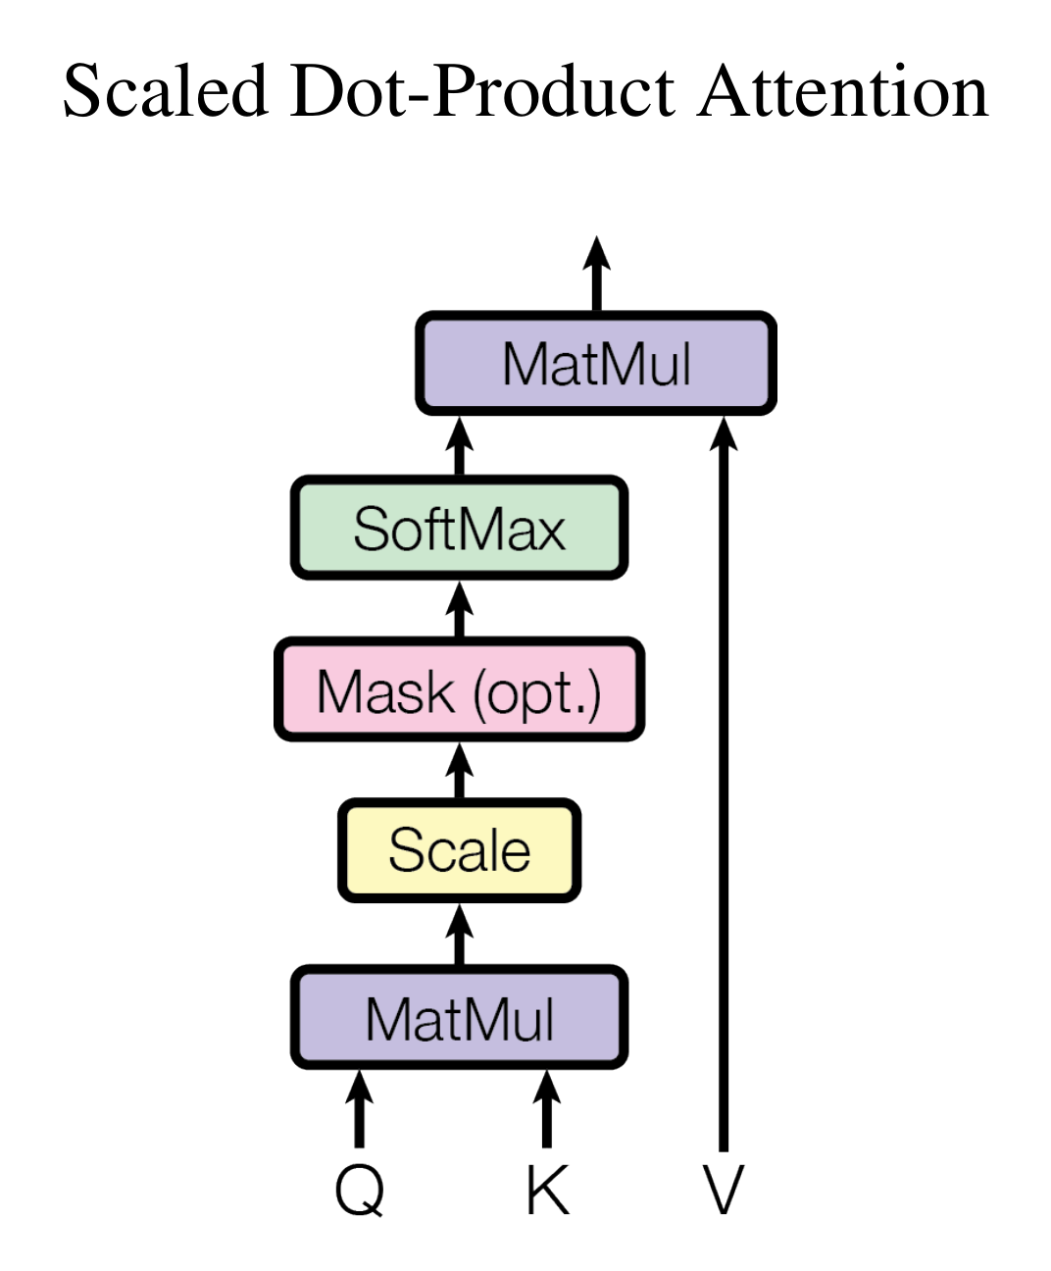
问题与动机
方法拆解
论文证据
复现与评价
对我们的启发
缩放点积注意力：除以 √d_k 防止 softmax 饱和
Attention(Q, K, V) = softmax(QKᵀ / √d_k) · V
▪ Q 与所有 K 做点积得到相关度，softmax 后对 V 加权求和
▪ q·k 的方差随 d_k 增长，不缩放会把 softmax 推进梯度极小区
▪ 与加性注意力理论复杂度相当，但能用矩阵乘法高度优化
▪ 掩码把非法位置置为 −∞，解码器靠它屏蔽未来信息
图 2（左）缩放点积注意力
来源：Vaswani et al., 2017, §3.2.1, 式 (1)，脚注 4
Notes:
脚注 4：若 q、k 各分量独立、均值 0、方差 1，则 q·k 均值 0、方差 d_k。这是“为什么除以 √d_k”的标准答案。

Slide 9
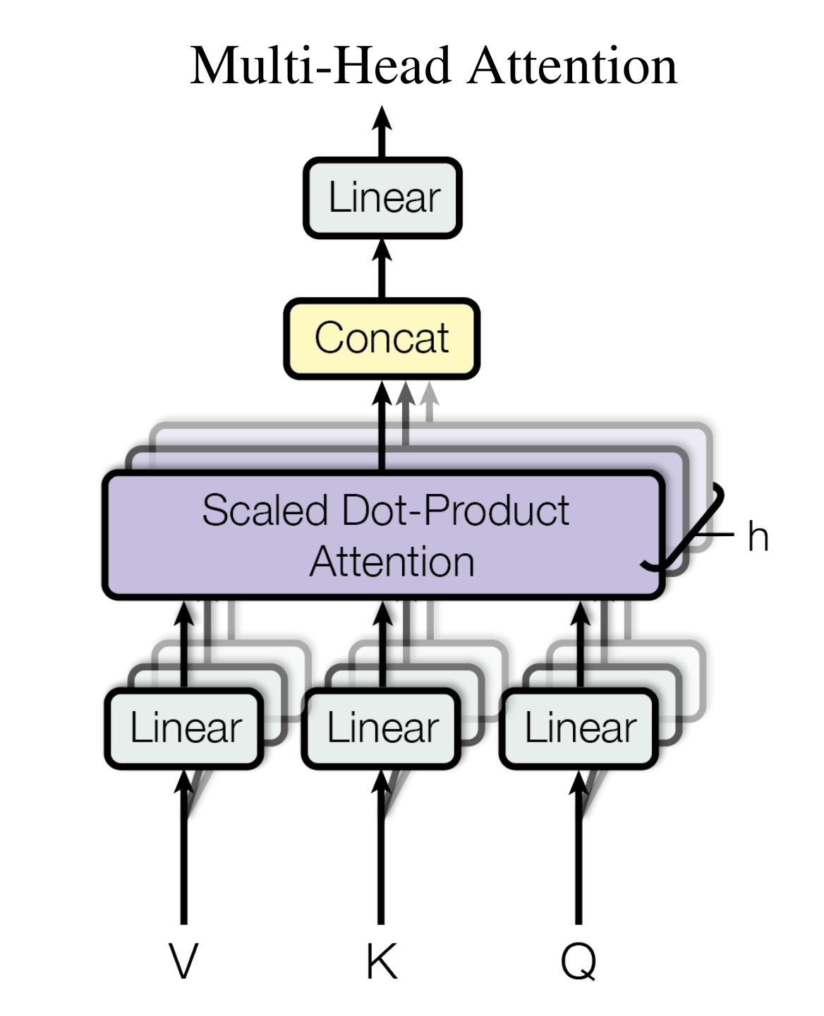
问题与动机
方法拆解
论文证据
复现与评价
对我们的启发
多头注意力：8 个 64 维的头并行计算
计算量与单头全维度相当，却能同时关注不同子空间。
▪ 每个头先把 Q、K、V 线性投影到 64 维，再各自做注意力
▪ 8 个头的输出拼接后，再做一次线性投影
▪ 三处使用：编码器自注意力、解码器掩码自注意力、编解码注意力
▪ 单头比最佳设置低 0.9 BLEU（Table 3 A 组）
图 2（右）多头注意力
来源：Vaswani et al., 2017, §3.2.2–3.2.3, Table 3 (A)
Notes:
h = 8，d_k = d_v = d_model / h = 64。强调“拆成多个低维头”不增加计算量。

Slide 10
问题与动机
方法拆解
论文证据
复现与评价
对我们的启发
去掉循环后，三个细节补回顺序与稳定性
01
02
03
位置编码
逐位置前馈网络
训练配方
· 正余弦函数，波长成几何级数
· 换成可学习嵌入：25.7 vs 25.8
· 每个位置独立的两层全连接
· 中间维度 2048，ReLU 激活
· Adam，前 4000 步线性 warmup
· Dropout 0.1，标签平滑 0.1
来源：Vaswani et al., 2017, §3.3, §3.5, §5.3–5.4, Table 3 (E)
Notes:
25.7 vs 25.8 是 newstest2013 开发集 BLEU（Table 3 E 行 vs base）。标签平滑会让困惑度变差，但提升 BLEU（原文 §5.4）。

Slide 11
问题与动机
方法拆解
论文证据
复现与评价
对我们的启发
03
论文证据
Evidence

Slide 12
问题与动机
方法拆解
论文证据
复现与评价
对我们的启发
Table 2
EN-DE 上 base 模型已超过此前全部结果（含集成）
模型 | EN-DE BLEU | EN-FR BLEU | 训练成本 EN-DE (FLOPs)
GNMT + RL | 24.6 | 39.92 | 2.3×10¹⁹
ConvS2S | 25.16 | 40.46 | 9.6×10¹⁸
ConvS2S 集成 | 26.36 | 41.29 | 7.7×10¹⁹
Transformer base | 27.3 | 38.1 | 3.3×10¹⁸
Transformer big | 28.4 | 41.0 | 2.3×10¹⁹
来源：Vaswani et al., 2017, Table 2（newstest2014）
Notes:
注意口径：EN-FR 上 big 的 41.0 是单模型最好，但仍低于 ConvS2S 集成的 41.29，不要说“全面超越”。base 取最后 5 个检查点平均，big 取 20 个；beam size 4，长度惩罚 α = 0.6（§6.1）。base 在 8 张 P100 上训练约 12 小时，big 约 3.5 天（§5.2）。

Slide 13
问题与动机
方法拆解
论文证据
复现与评价
对我们的启发
头数不是越多越好：单头掉 0.9 BLEU，32 头也下降
固定总计算量，只改变头数 h 与每头维度 d_k = d_v。
来源：Vaswani et al., 2017, Table 3 (A)；开发集，未做检查点平均
Notes:
对应困惑度：5.29 / 5.00 / 4.92 / 4.91 / 5.01。纵轴从 24.5 起，柱子高度差被放大，讲的时候要说明真实差距在 1 BLEU 以内；且都是单次运行，没有方差。

Slide 14
问题与动机
方法拆解
论文证据
复现与评价
对我们的启发
Table 3
消融：减层、去 dropout 掉得最多，大模型 +0.6
各变体相对 base（25.8 BLEU）的变化，newstest2013 开发集。
来源：Vaswani et al., 2017, Table 3 (B)(C)(D)(E) 与 big 行；单次运行
Notes:
原始值：base 25.8；层数 2 → 23.7；去掉 dropout → 24.6；d_k 16 → 25.1；去掉标签平滑 → 25.3；可学习位置嵌入 → 25.7；big → 26.4。讲的时候点两处：一是 d_k 太小伤性能，说明相关度计算需要足够维度；二是去掉标签平滑后困惑度反而更低（4.67 vs 4.92）但 BLEU 下降，标签平滑是用困惑度换准确率。这页比主表更有用，它告诉我们哪些超参数敏感。base 参数量约 65M。

Slide 15
问题与动机
方法拆解
论文证据
复现与评价
对我们的启发
04
复现与评价
Reproduction & Critique

Slide 16
问题与动机
方法拆解
论文证据
复现与评价
对我们的启发
GitHub 复现
第三方复现：Multi30K 英德上 26.4 BLEU
26.4
55.2M
3.20
BLEU
Multi30K EN-DE，README 报告值
参数量
论文 base 约 65M
最低验证损失
最低训练损失 2.85
来源：github.com/hyunwoongko/transformer（README）
Notes:
这是 GitHub 上一份个人从零实现的 PyTorch 版本。配置：6 层、8 头、d_model 512、FFN 2048、dropout 0.1、batch 128，与论文 base 结构一致。参数量 55,207,087，少于论文 65M，主要因为 Multi30K 词表更小。README 未说明分词方式、翻译方向细节和 BLEU 计算工具。

Slide 17
问题与动机
方法拆解
论文证据
复现与评价
对我们的启发
26.4 与论文 27.3 不能直接比：数据和口径都不同
论文 base（Table 2）
第三方复现（Multi30K）
· WMT14 英德，约 450 万句对
· BPE 共享词表，约 3.7 万词元
· newstest2014 测试，beam 4 + 检查点平均
· Multi30K 图像描述，约 2.9 万句对
· README 未说明分词和 BLEU 计算工具
· 只报告一次结果，没有方差
来源：原文 §5–6；hyunwoongko/transformer；Elliott et al., 2016
Notes:
结论：这份复现只能证明实现能在小数据上正常训练，不能用来说明“复现到了论文水平”或“比论文低”。数据量相差约 150 倍。补充差异：论文 base 在 8 张 P100 上训练 10 万步约 12 小时；复现的学习率调度用 ReduceLROnPlateau，不是论文的 warmup 公式。Multi30K 规模（约 2.9 万训练句对）引自 Elliott et al., 2016。

Slide 18
问题与动机
方法拆解
论文证据
复现与评价
对我们的启发
我的评价：机制论证扎实，但证据范围有限
可信的部分
需要保留的地方
▪ 复杂度与路径长度分析，和消融结果相互印证
▪ 主表同时给出 BLEU 与训练成本，比较较全面
▪ 代码开源（tensor2tensor），第三方能独立复现
▪ 只在机器翻译上验证，任务类型单一
▪ 没有多次运行的方差，0.1–0.3 的差距难判断
▪ 长序列的 O(n²) 代价只做了分析，没有实测
来源：Vaswani et al., 2017, §4, §6–7
Notes:
受限自注意力在原文里只作为未来工作提出（§4、§7）。

Slide 19
问题与动机
方法拆解
论文证据
复现与评价
对我们的启发
05
对我们的启发
Takeaways

Slide 20
问题与动机
方法拆解
论文证据
复现与评价
对我们的启发
启发
读论文先看消融表，做复现先对齐评测口径
复现结果和论文数字比较前，先确认数据、分词、解码和评测工具一致。
▪ 复现前列清数据集、分词、解码设置与 BLEU 工具，缺一项就无法比较
▪ 消融表告诉我们哪些超参敏感，调参优先级按它来排
▪ 输入变长时注意 O(n²) 显存，必要时考虑受限或稀疏注意力
▪ 报告自己的结果时，至少跑 3 个随机种子并给出方差
Notes:
这一页要结合组里自己的课题讲一句：我们的输入长度大概多少、会不会碰到 O(n²) 的显存上限。（需汇报人根据实际课题补充）

Slide 21
谢谢
欢迎提问与讨论
Notes:
模拟导师问答（精简备份，完整版以对话交付为准）：
Q：为什么要除以 √d_k？不缩放会怎样？
A：q·k 的方差随 d_k 线性增长，点积过大时 softmax 进入饱和区、梯度极小；原文脚注 4 给出方差推导。
Q：自注意力每层是 O(n²·d)，为什么还说比 RNN 快？
A：关键是串行操作数 O(1) 对 O(n)，可以整层并行；且 n < d 时（句子级翻译常见）每层计算量也更小。
Q：多头注意力为什么不是头越多越好？
A：总计算量固定，头越多每头维度越小；Table 3 (A)(B) 显示 d_k 过小会损害效果，32 头降到 25.4。
Q：没有循环，模型怎么知道词序？为什么选正余弦位置编码？
A：把正余弦编码加到输入嵌入上；作者假设它便于表达相对位置、能外推到更长序列，但可学习嵌入结果几乎相同（25.7 vs 25.8）。
Q：训练成本的 FLOPs 是怎么算的？不同论文之间可比吗？
A：训练时长 × GPU 数 × 单卡持续单精度算力（脚注 5），是粗略估计，没有计入实际硬件利用率差异。
Q：复现得到 26.4 BLEU，能说明复现成功吗？
A：不能直接和论文比：数据集、分词、BLEU 计算工具都不同；只能说明实现能在小数据集上正常收敛。
（另有 2 题超出备注篇幅，见对话中的完整版）

